Slide 1
Formatar Gráfico

Slide 2
Antes de começarmos, baixe o arquivo de apoio “Tipos_de_Dados.xlsx” e carregue este arquivo no Power BI Desktop.

Slide 3
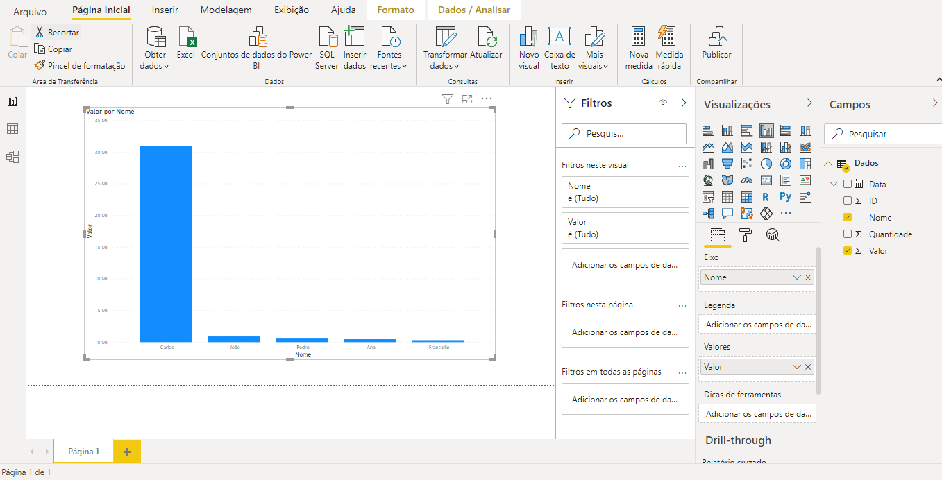
Após carregar os dados, insira um gráfico

Slide 4


Para começarmos a formatar a “Cor dos dados” no nosso gráfico, vamos clicar no campo “Formato” de depois na opção de “Cores dos dados”.

Slide 5
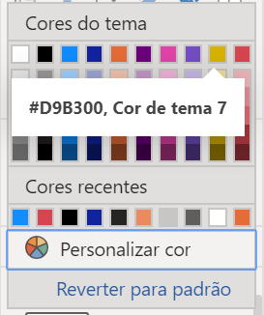


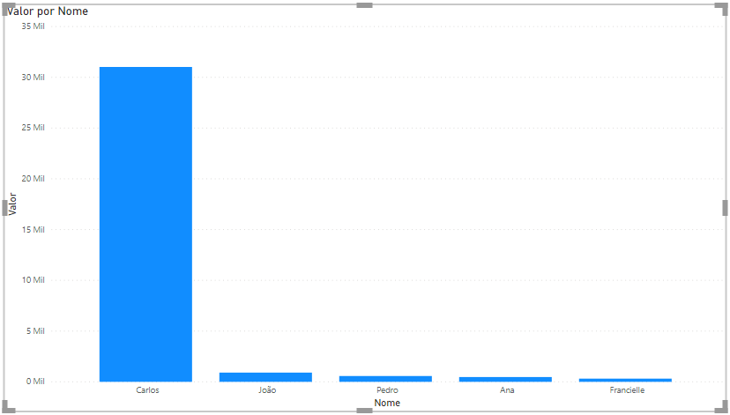
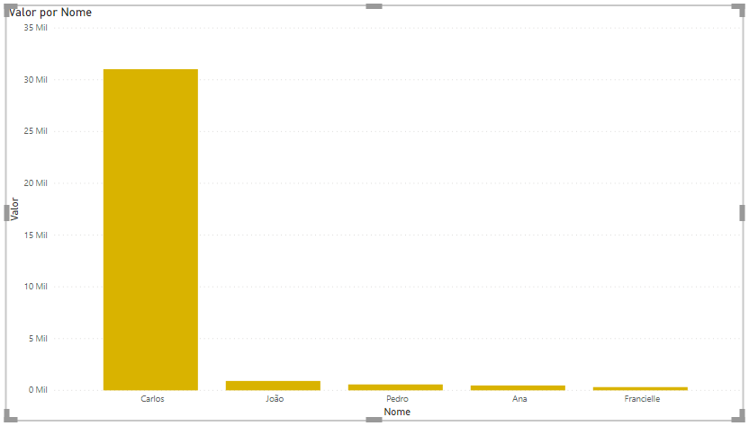
Para mudar a cor dos itens do gráfico, no campo “Cor padrão” clique e escolha a cor desejada.
Antes
Depois

Slide 6
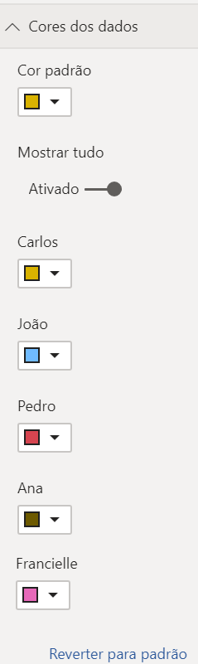
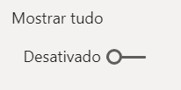

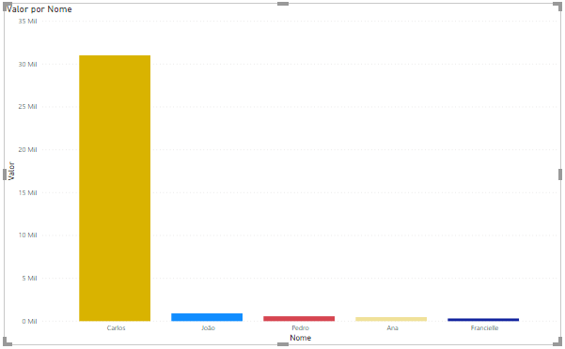
Podemos também mudar a cor de cada campo.
Depois de fazer as mudanças, Podemos clicar no botão de “Reverter para padrão”.
Antes
Depois

Slide 7


Para começarmos a formatar o “Rótulo de Dados”.
Primeiro clique em cima de “Rótulo de Dados” para abrir as opções.
Em “Rótulo de Dados”, clique para.

Slide 8
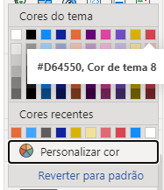


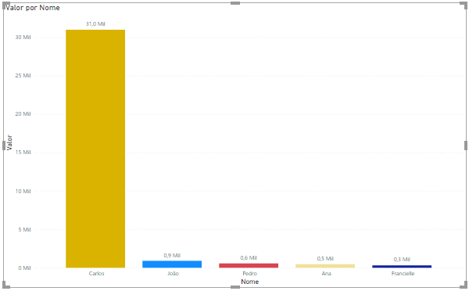
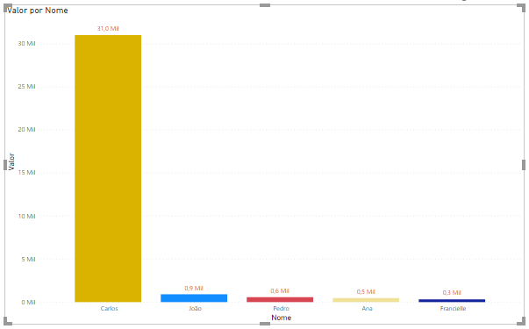
Para mudar a cor dos números dos itens do gráfico, no campo “Cor” clique e escolha a cor desejada.
Observem que os números em cima de cada caixa mudou da cor “Preta” para cor “Vermelha”.
Antes
Depois

Slide 9


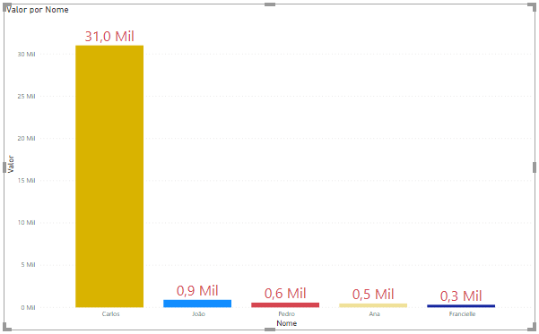
Para aumentar o tamanho dos números dos itens do gráfico, no campo “Tamanho do texto” clique e aumente conforme desejar.
Observem que aumentamos o tamanho do texto dos nosso rótulos de dados.
Antes
Depois

Slide 10
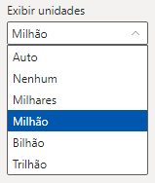



Para mudar o formato das unidades, no campo “Exibir unidades” clique e escolha a opção que desejar.
Observem que mudamos o formato do texto dos nosso rótulos de dados.
Antes
Depois

Slide 11


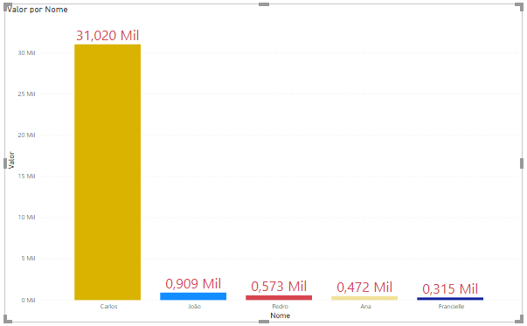
Para aumentar as Casas decimais do valor das unidades, no campo “Casas decimais do valor” clique e aumente conforme desejar.
Observem que aumentamos as casas decimais do nosso rótulos de dados.
Antes
Depois

Slide 12


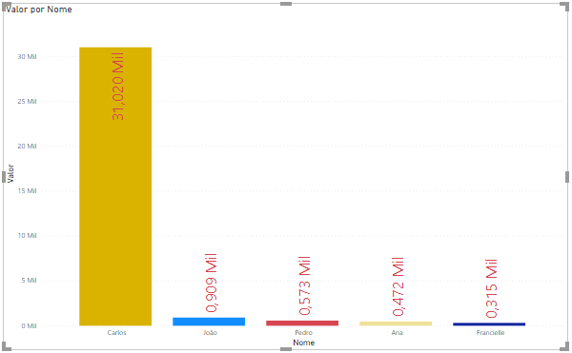
Para mudar a orientação das unidades, no campo “Orientação” clique e escolha a opção que desejar.
Observem que mudamos a orientação dos nossos rótulos de dados.
Antes
Depois

Slide 13
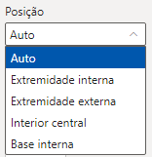


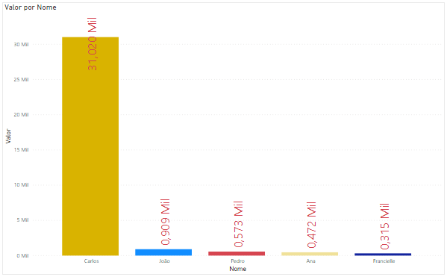
Para mudar a posição das unidades, no campo “Posição” clique e escolha a opção que desejar.
Observem que mudamos a posição dos nossos rótulos de dados.
Antes
Depois

Slide 14


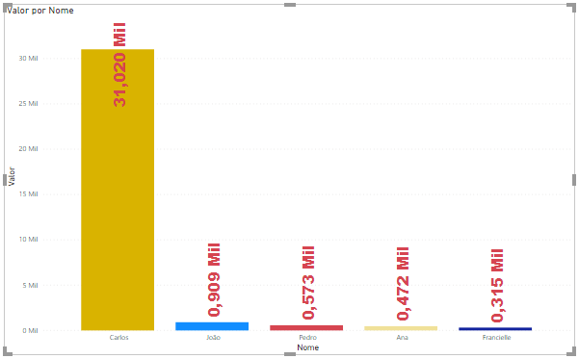
Para mudar a fonte das unidades, no campo “Família de fontes” clique e escolha a opção que desejar.
Observem que mudamos a fonte dos nossos rótulos de dados.
Antes
Depois

Slide 15



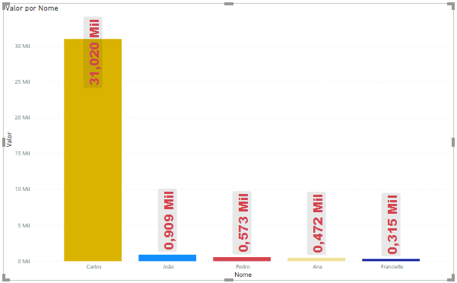
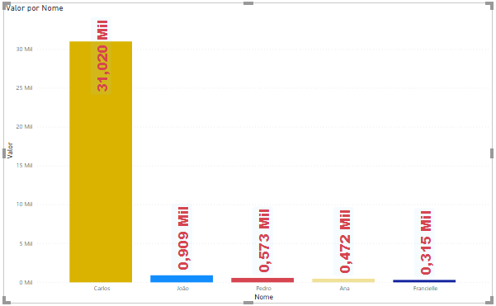
Para mudar a cor de fundo das unidades, no campo “Cor da tela de fundo” clique e escolha a cor que desejar.
Observem que mudamos a Cor da tela de Fundo dos nossos rótulos de dados.
Antes
Depois

Slide 16


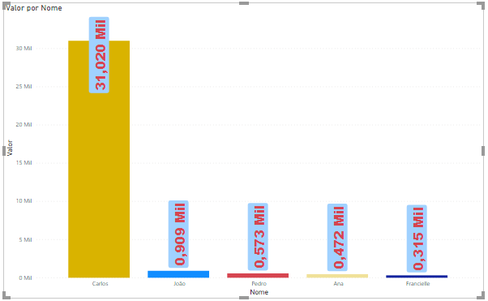
No campo Transparência, observem que mudamos a transparência dos nossos rótulos de dados.
Antes
Depois

